Slide 1
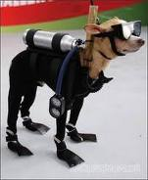
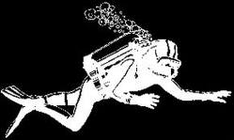
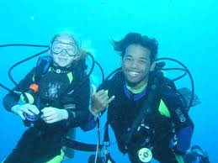
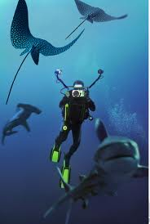
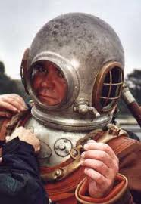
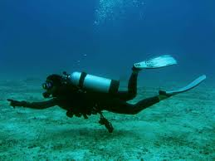
Willkommen
Zu meinem Vortrag
Über das Tauchen

Slide 2
Inhaltsverzeichnis
Ausrüstung
Fischarten
Sehenswürdigkeiten
Ausbildung
Tauchunternehmen
Gefahren
Tauchroboter / U-Boot

Slide 3
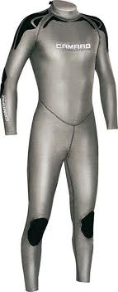
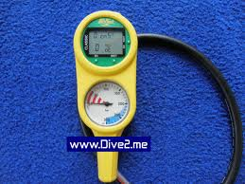
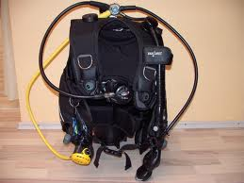
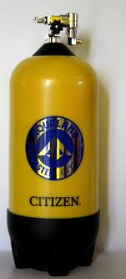
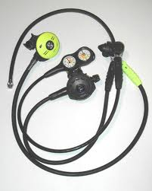
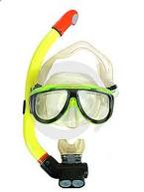
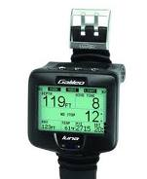
Ausrüstung

Slide 4
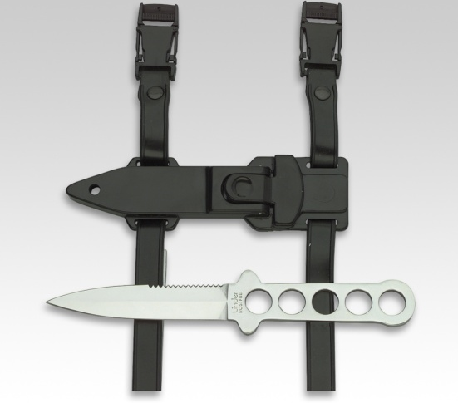
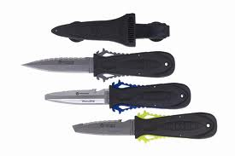
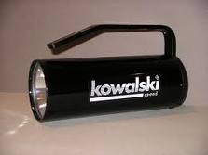
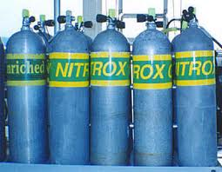
Spezielle Ausrüstung

Slide 5
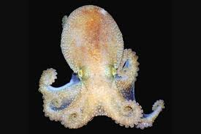
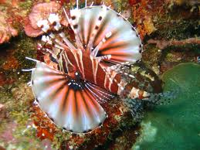
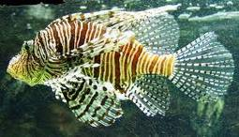
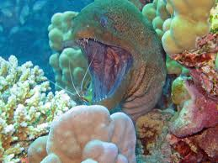
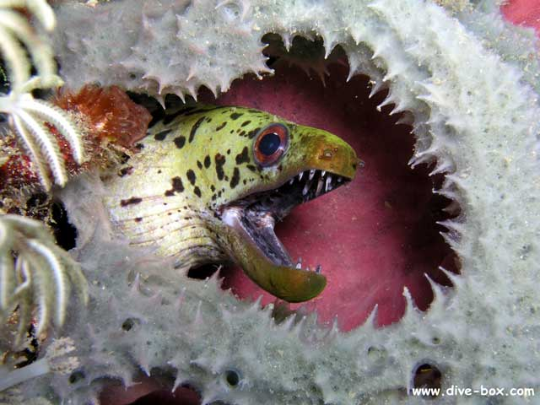
Fischarten

Slide 6
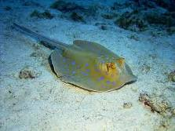
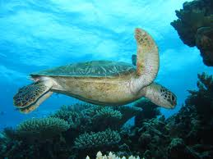
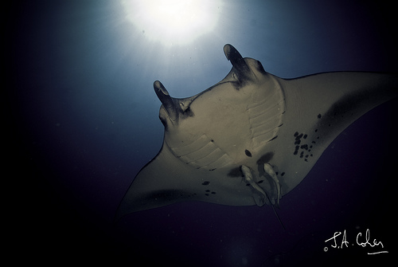
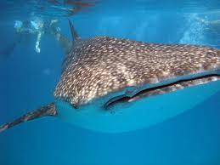
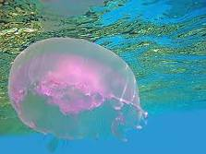
Fischarten

Slide 7
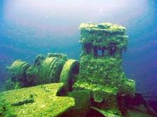
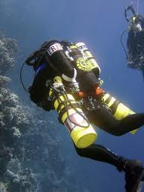
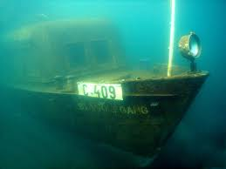
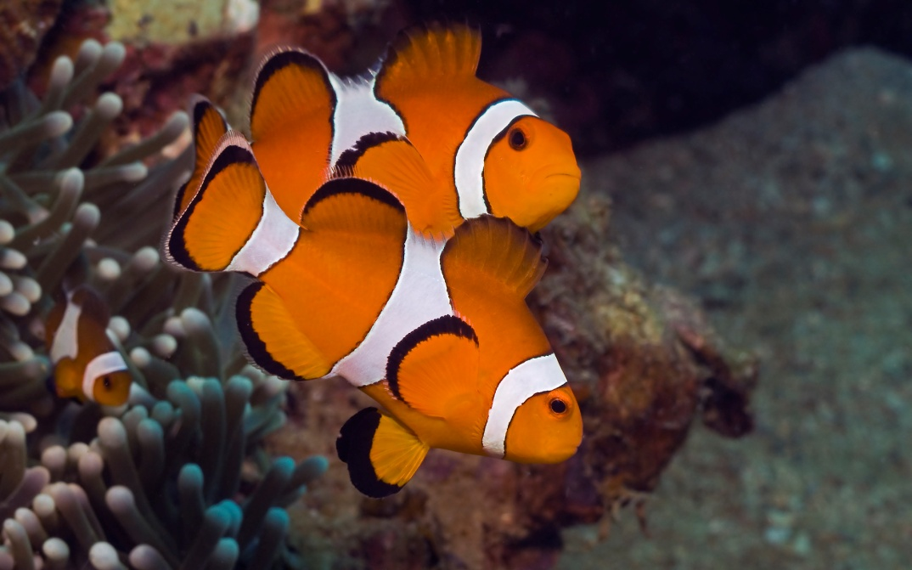
Sehenswürdigkeiten

Slide 8
Ausbildung

Slide 9
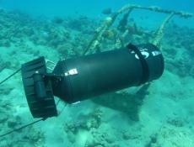
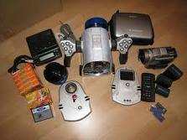
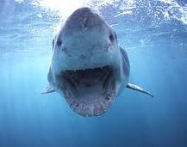
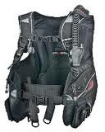
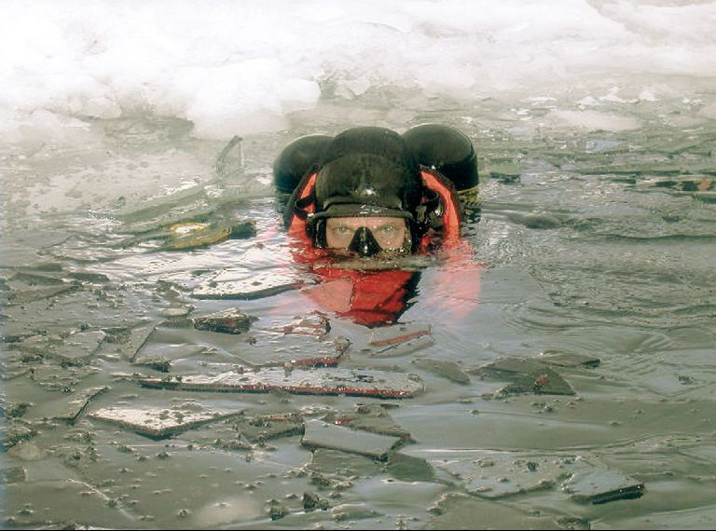

Slide 10
Tauchunternehmen

Slide 11
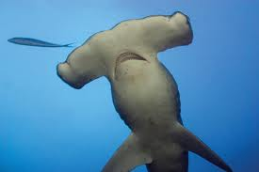
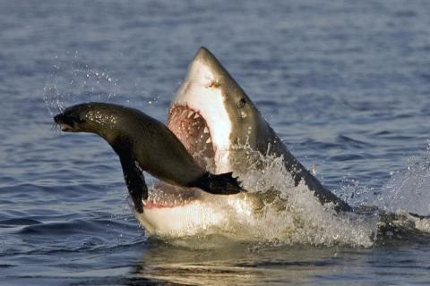
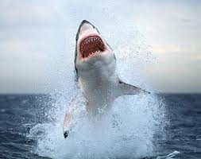
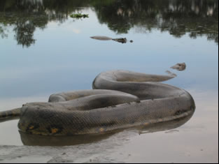
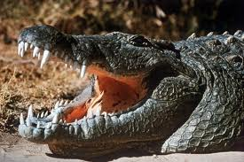
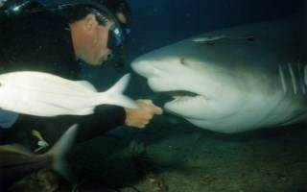
Gefahren

Slide 12
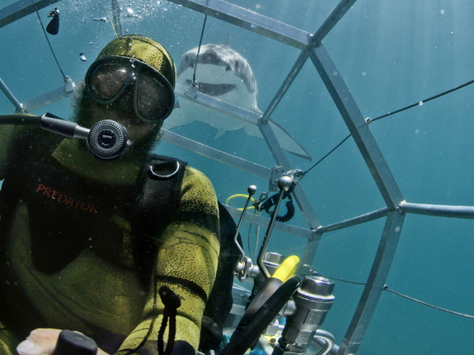
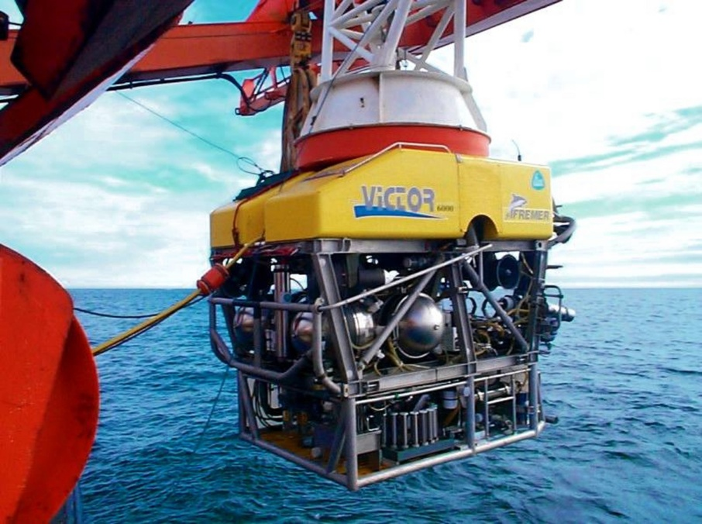
Tauchroboter

Slide 13
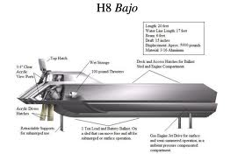
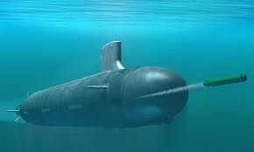
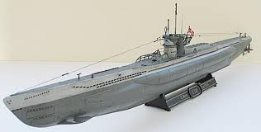
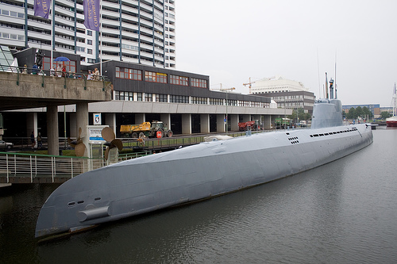
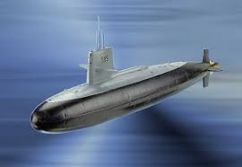
U-Boote

Slide 14
Herzlichen Dank fürs Zuhören
Das war mein Vortrag über das Tauchen
Notes:
Tauchen
Seite1
Willkommen zu Vortrag übers Tauche.
Seite 2
Ablauf beschreiben: Ausrüstung, Fischarten, Sehenswürdigkeiten, Ausbildung , Tauch unternehmen, Gefahren beim Tauchen, Tauchroboter / U-Boot
Seite 3
Zur Ausrüstung:
Schnorchel und Maske – zeigen
Flossen zeigen – zeigen
Anzug und Jaget – zeigen
Infiltrator und Octopuss
Pressluftflache hervorholen, Freiwilliger vor, öffnen, Druck vorzeigen..
Infiltratot aufschrauben, an jaget anmachen, einige athemzüge vorzeigen
Tauchcomputer
Seite 4
Spezielle Tauchgegenstände, nicht üblich
Messer, für proben arbeiten suchen
Taucherlampe, für nachts und suche
Nitrox, 32% o₂ weniger kopfschmerzen
Fakel, magnesium beleuchtung
Seite 5
Schöne Fischarten
Octopuss
Feuerfiss
Napoleon fisch
Mürenen
Seite 6
Blaupukt rochen
Mantarochen
Seeschildkrüte
Wahl Hai - ungefährlich
Grosser kugelfisch-aufblasen giftig
Qualle nesseln essig
Seite 7
Wraks verwachsen
Übefüllt,
Unterwasserströmungen
Clownfische anemone
Seite 8 - ohne Text
Seite 9
Ausbildung
Spezialsachen
Gewisse Techniken vorführen
Seite 10
Verschiedene Taucheruntenehmen
Zingg dive
Lustige bilder
Seite 11
Gefahren
Geschichte mit hammerhai
Anacondas selten meisst harmlos
Weisser hai sehr gefährlich
Krokodil / aligator
Bullenhai Tiegerhai
Seite 12
Tauchroboter
Scooter
Kameras / Licht
Tauchcomputer- teuer
Haikäfig
U- Wasser robotter sehr tief forschung
Seite 13
U- Boot
Gesichte entstehung
Bilder als vergleich
Verschiedene klassen

